Slide 1
Научное наследие В.Н. Лыкосова
В.М.Степаненко, А.В.Глазунов

Slide 2
Василий Николаевич Лыкосов
(1945-2021)

Slide 3
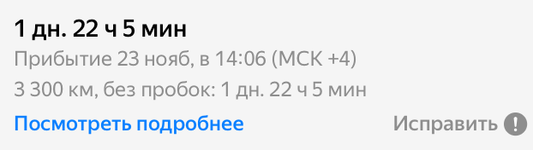
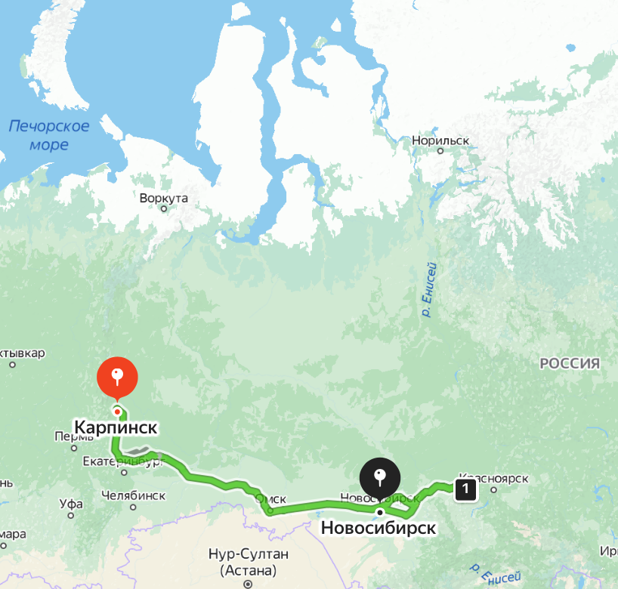
Из ранней биографии
Родился 14 января 1945, г. Карпинск, Свердловская обл.
В 1962 году окончил с серебряной медалью среднюю школу № 2 г. Назарово Красноярского края
1962-1967 гг. – обучение на механико-математическом факультете Новосибирского государственного университета (кафедра математических методов в в динамической метеорологии)
Карпинский А.П.
(1846-1936),
первый выборный президент Российской академии наук (1917)
Марчук Г.И.
(1925-2013)
последний президент АН СССР

Slide 4
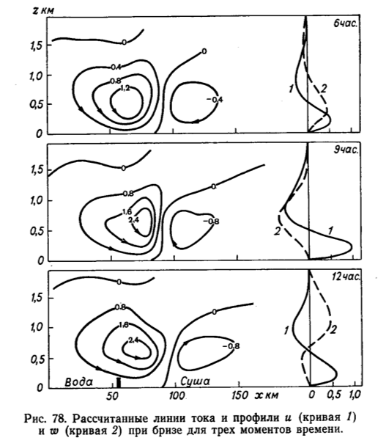
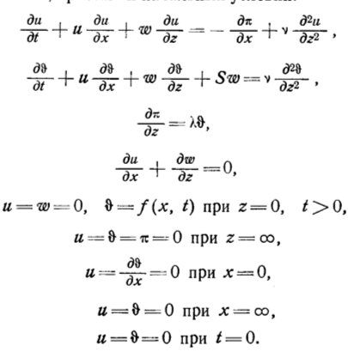
Модель бризовой циркуляции
(Шапошникова, Лыкосов, Гутман, 1968, Изв. АН СССР. Физика атмосферы и океана)

Slide 5
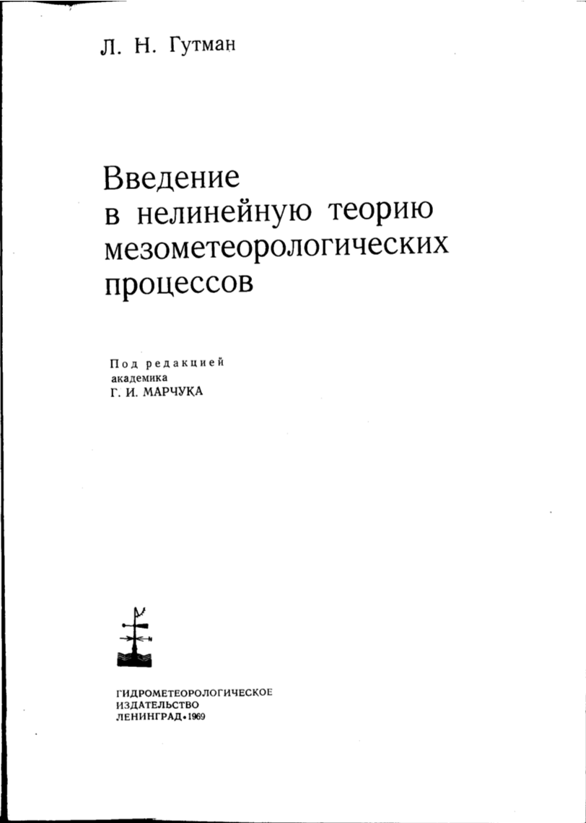
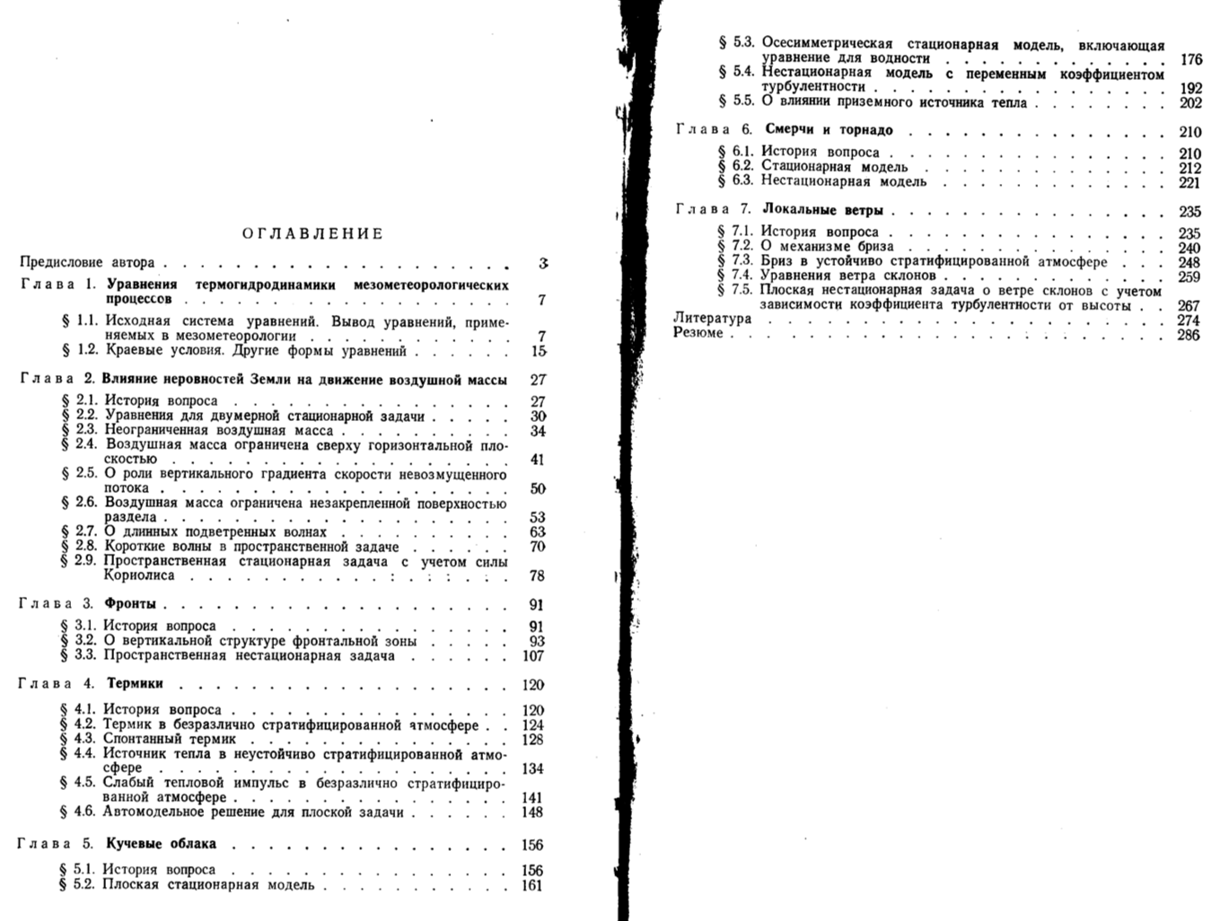
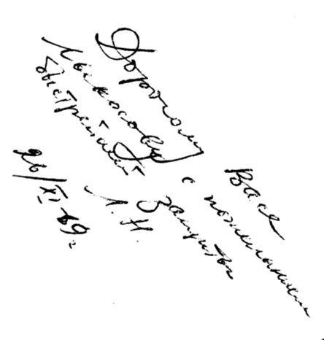

Slide 6
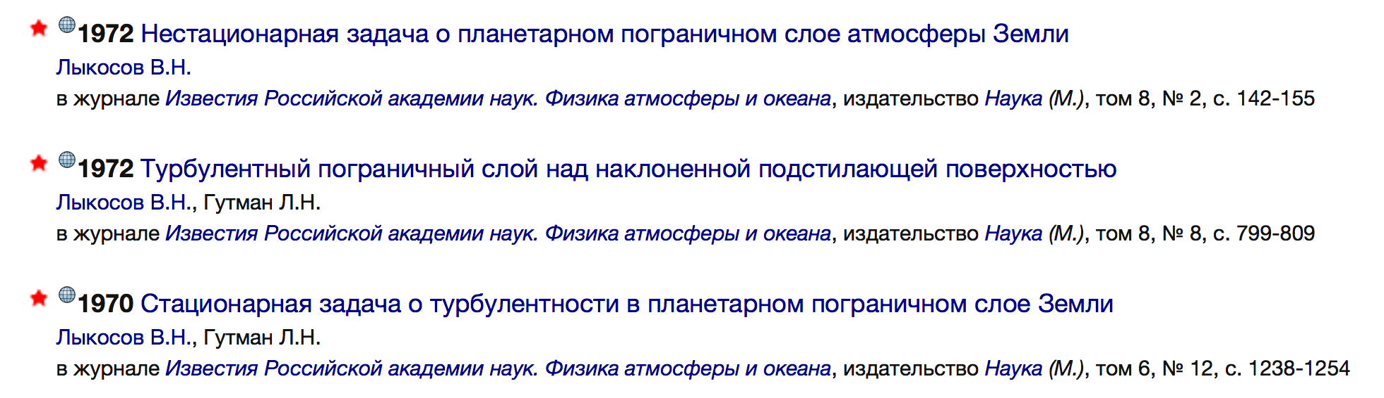
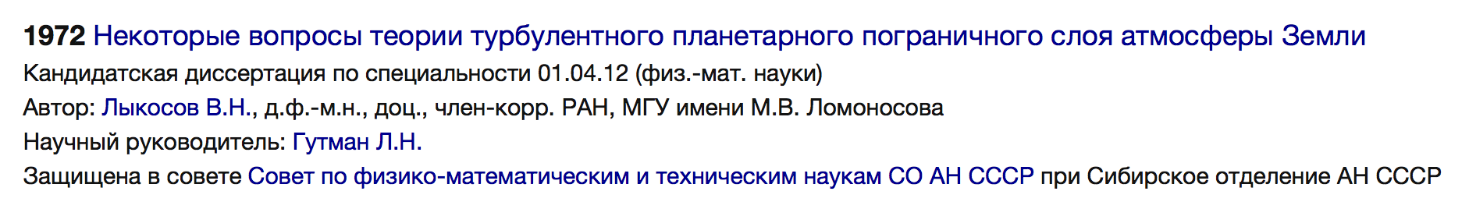
Кандидатская диссертация
Оппоненты: чл.-корр. РАН. О.Ф. Васильев, к.ф.-м.н. В.П. Дымников, ведущая орг. ИФА АН СССР

Slide 7
Математическое моделирование климата в ВЦ СО АН СССР,
ИВМ РАН и МГУ имени М.В. Ломоносова
1973 г. Инициированное академиком Г.И. Марчуком выездное заседание в Новосибирске Отделения океанологии, физики атмосферы и географии АН СССР и решение о разработке математических моделей климата, основанных на моделях общей циркуляции атмосферы и океана. Новые идеи: использование законов сохранения и методов расщепления, реализация на параллельных вычислительных системах.
1974 г. Организация в ВЦ СО АН СССР лаборатории общей циркуляции атмосферы и океана. Разработка первой версии модели. Численные эксперименты на БЭСМ-6 (ВЦ СОАН СССР, Новосибирск) и CRAY-1 (ECMWF, Reading, United Kingdom).
1980 г. Создание Г.И. Марчуком в Москве Отдела (с 1991 г. - Институт) вычислительной математики АН СССР (РАН) и кафедры моделирования физических процессов в МФТИ.
2001 г. Организация в НИВЦ МГУ по предложению академиков В.П. Дымникова и В.В. Воеводина лаборатории суперкомпьютерного моделирования природно-климатических процессов. Заведующий – чл.-корр. РАН В.Н. Лыкосов.
2004 г. Создание по инициативе Г.И. Марчука кафедры вычислительных технологий и моделирования на факультете вычислительной математики и кибернетики МГУ имени М.В. Ломоносова. В.Н. Лыкосов – профессор кафедры.

Slide 8
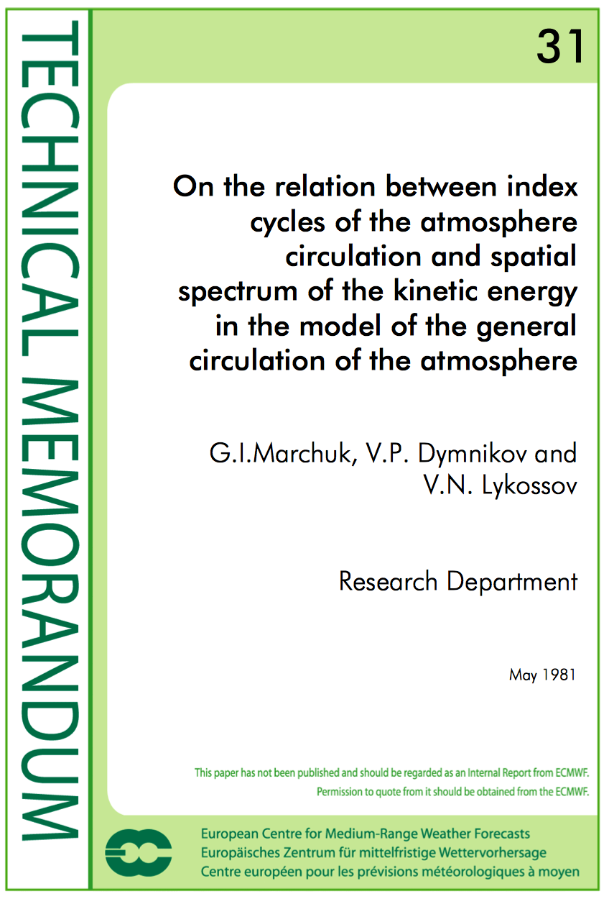
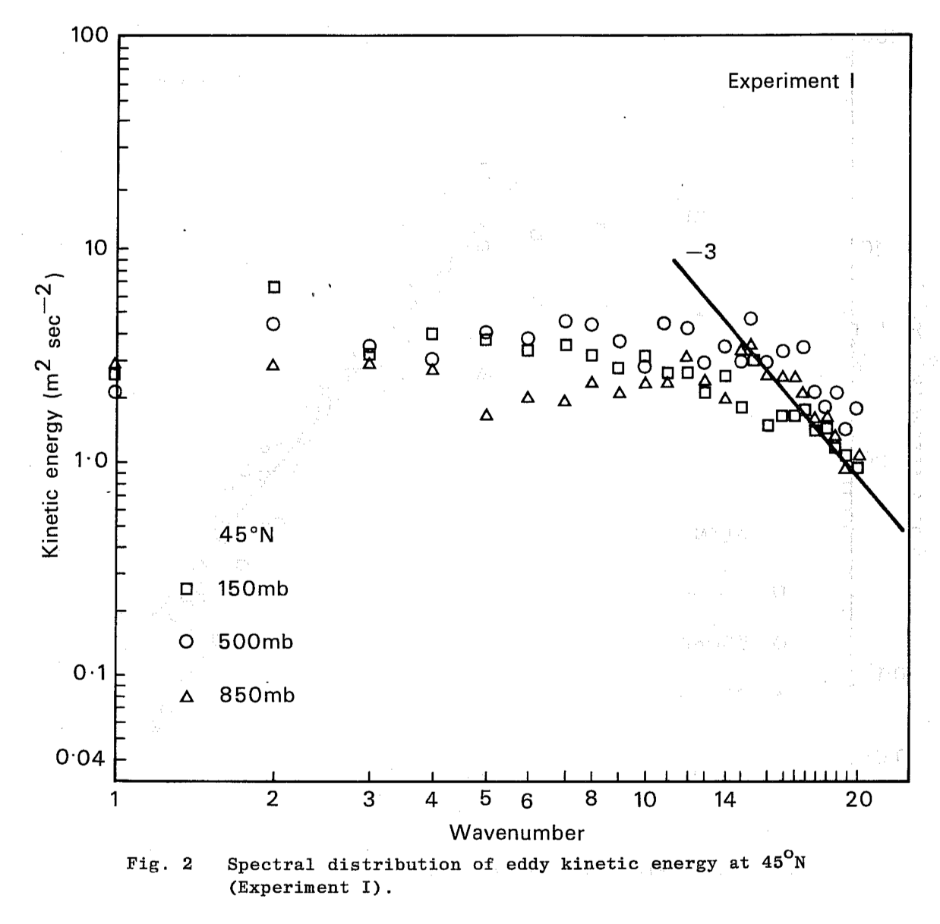
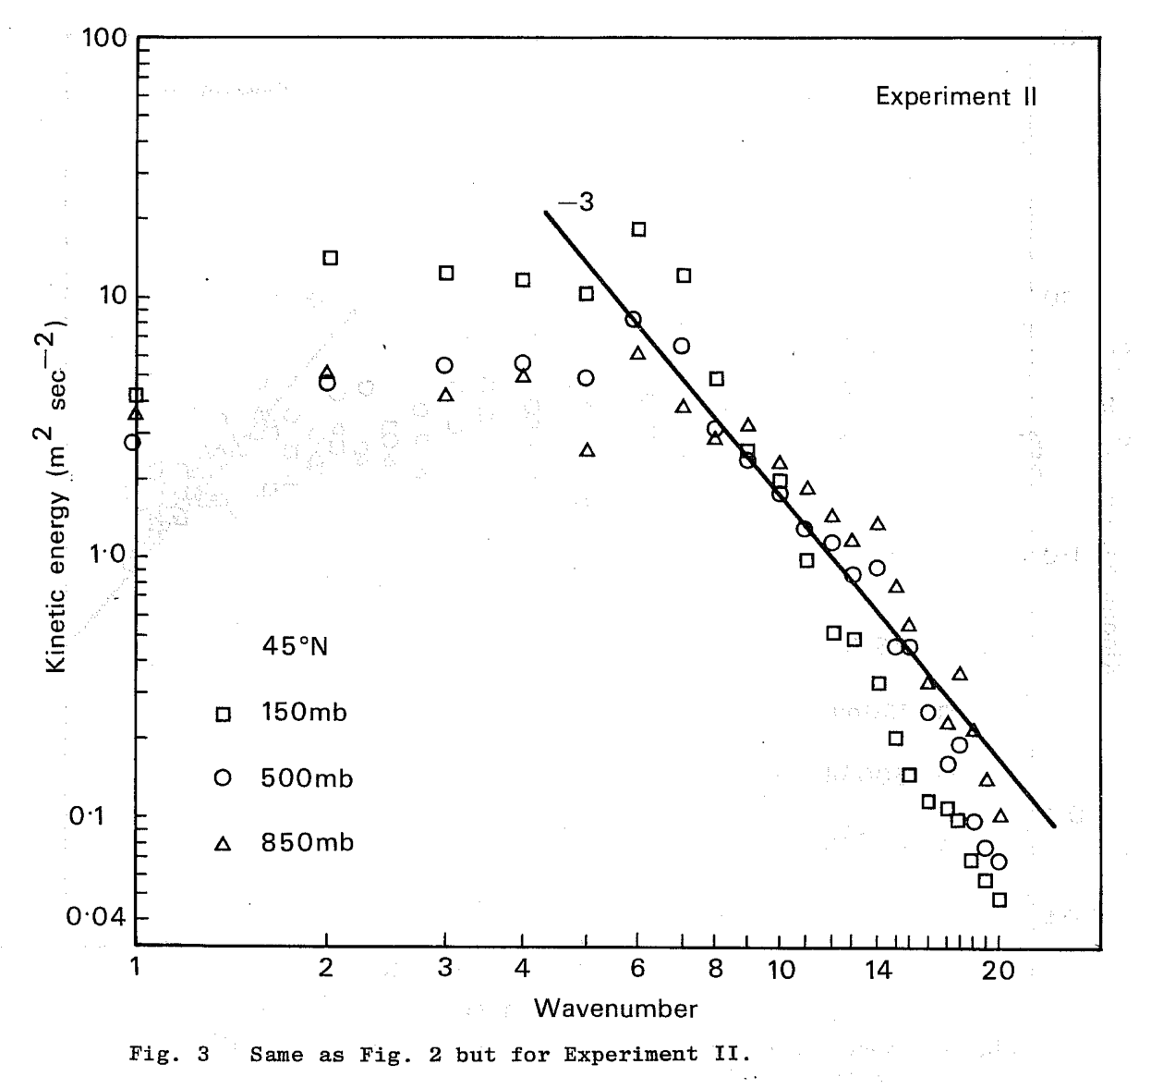
Командировка в ECMWF (1979-1981)
Чувствительность спектров энергии и колебаний индексов циркуляции к коэффициенту горизонтальной вязкости

Slide 9
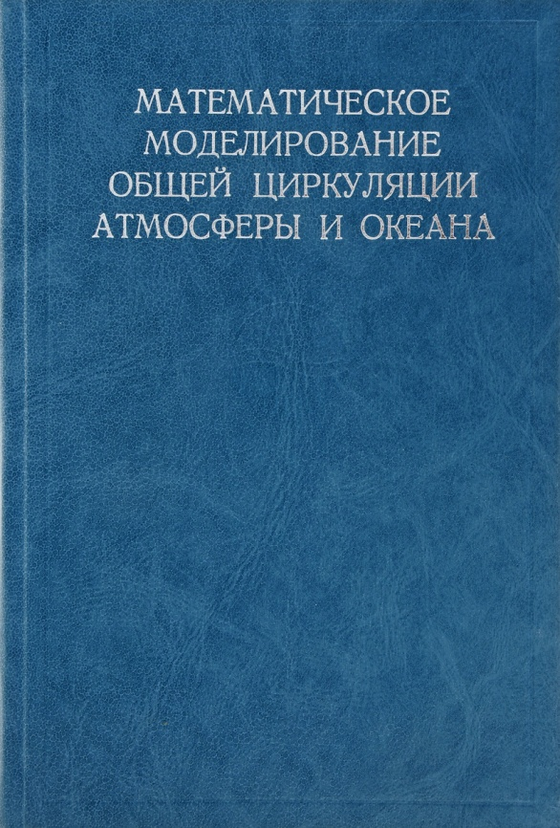
Г.И. Марчук, В.П. Дымников, В.Б. Залесный, В.Н. Лыкосов, В.Я. Галин. Математическое моделирование общей циркуляции атмосферы и океана. – Л., Гидрометеоиздат, 1984 г., 320 с.
По-видимому, впервые проблема моделирования общей циркуляции атмосферы и океана обсуждалась во всем ее многообразии – от физической постановки и математической формулировки до вычислительной технологии.
Авторы книги были удостоены в 2000 г. Государственной премии России в области науки и техники за цикл работ “Модели и методы в задачах физики атмосферы и океана”.

Slide 10
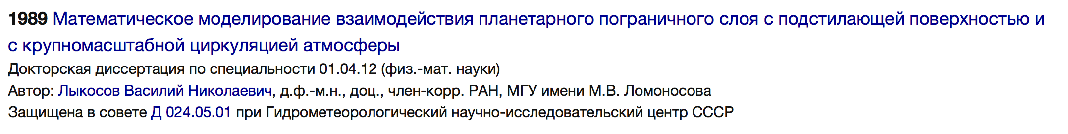
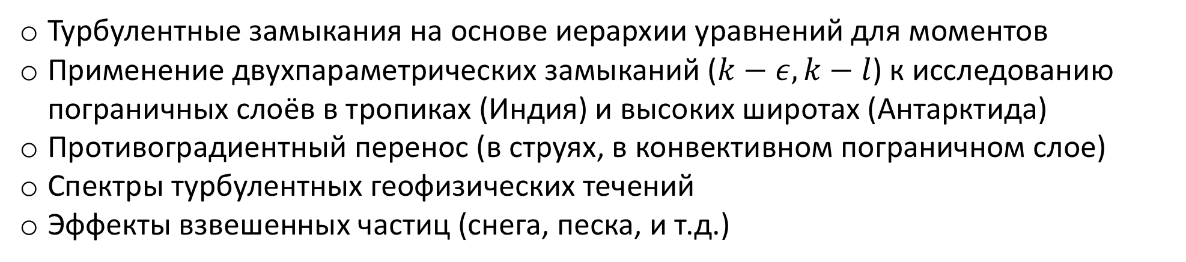
Математическое моделирование геофизических пограничных слоёв
(основные направления деятельности В.Н. Лыкосова)
Турбулентные замыкания на основе иерархии уравнений для моментов
Применение двухпараметрических замыканий ($k−ε, k−l$) к исследованию пограничных слоёв в тропиках (Индия) и высоких широтах (Антарктида)
Противоградиентный перенос (в струях, в конвективном пограничном слое)
Спектры турбулентных геофизических течений
Эффекты взвешенных частиц (снега, песка, и т.д.)

Slide 11
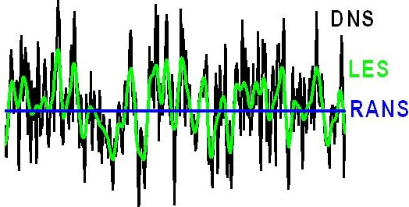
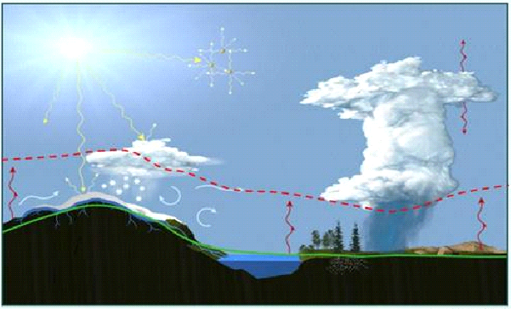
Особенности турбулентных процессов в геофизических пограничных слоях
МАСШТАБЫ
Атмосферный пограничный слой H_{AПС} ~ 10² - 10³ м
Верхний пограничный слой океана H_{ВСО} ~ 10¹ - 10² м
Придонный пограничный слой океана H_{ПСО} ~ 10⁰ ⁻ 10¹ м
ФИЗИЧЕСКИЕ ОСОБЕННОСТИ
Стратификация, вращение
Солнечная радиация
Наличие облачности и фазовые переходы в АПС
Сильно шероховатая орографически и
гидрологически неоднородная поверхность в АПС
ЧИСЛА РЕЙНОЛЬДСА
Атмосферный пограничный слой: Re ~ 10⁹
Верхний слой океана: Re~ 10⁶-10⁷
Придонный слой океана: Re~ 10⁵-10⁶
U
t
t
Три подхода к численному моделированию турбулентности:
1. Прямое численное моделирование (DNS).
2. Вихреразрешающее моделирование или моделирование методом крупных вихрей (LES).
3. Решение систем уравнений, осредненных по Рейнольдсу (RANS).
(Локально одномерные модели – один из блоков моделей общей циркуляции атмосферы и океана).

Slide 12
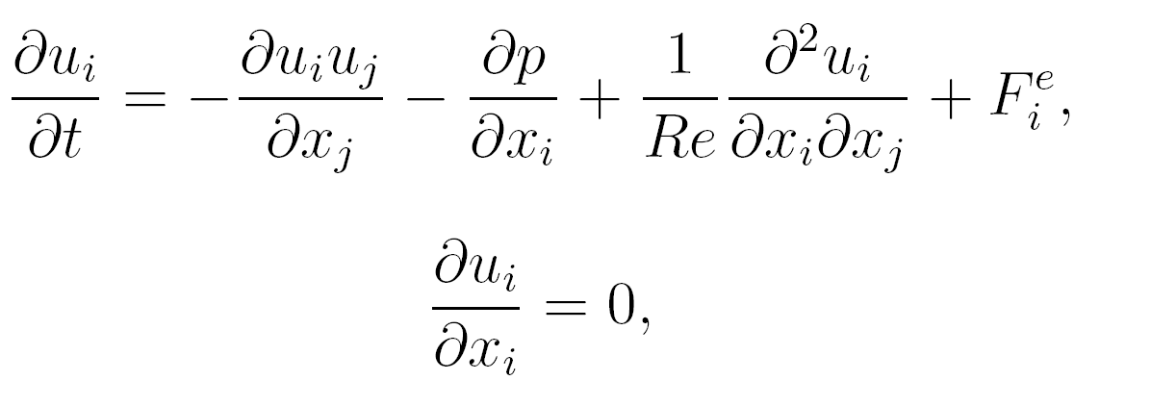
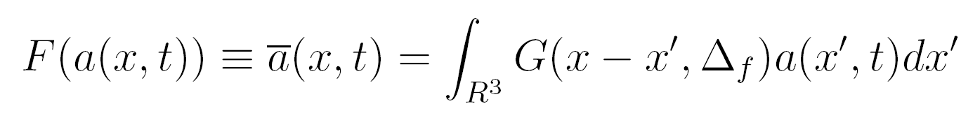
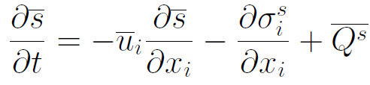

Система уравнений Навье-Стокса для вязкой несжимаемой жидкости или газа.
Прямое численное моделирование (DNS)
.
Фильтрация по пространству
Сводит исходную систему к системе с меньшим количеством степеней свободы.
Для очень больших чисел Re
1. Влиянием молекулярной вязкости на крупные вихри можно пренебречь
2. Необходимо найти турбулентное замыкание
Вихреразрешающее моделирование (Large Eddy Simulation, LES)
Центральная проблема LES.
Аналогичная задача для скаляров
(температура, влажность воздуха,
концентрации газовых примесей).

Slide 13
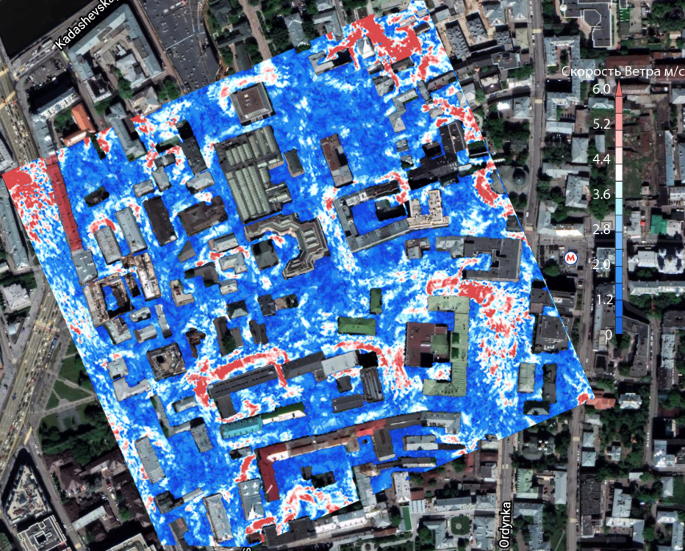
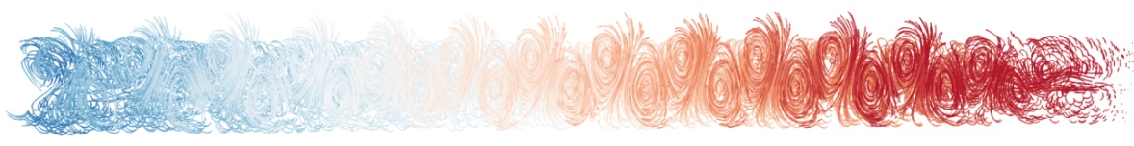
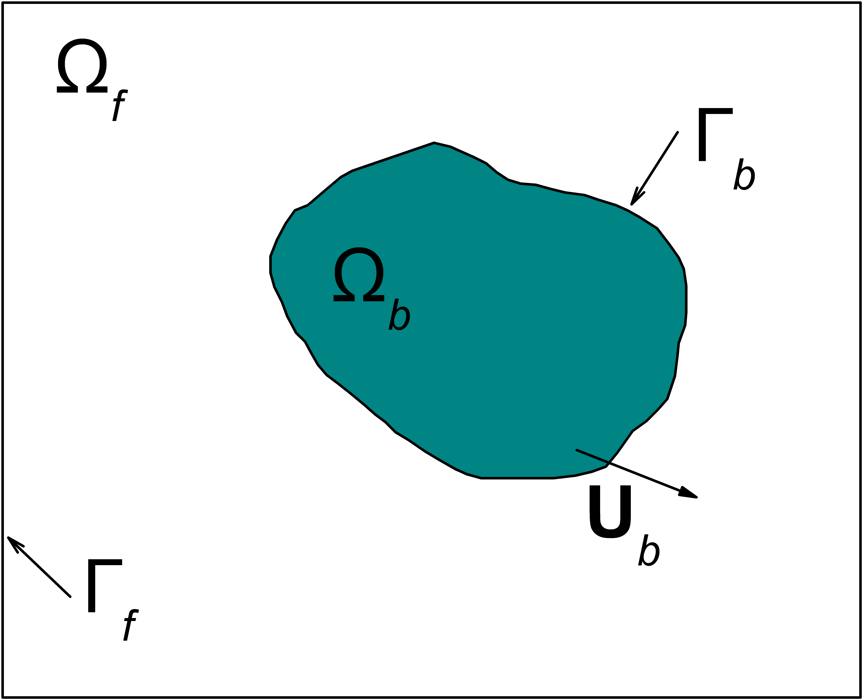

Микромасштабное моделирование
Модельный комплекс (ИВМ РАН, НИВЦ МГУ), включающий:
DNS (прямое численное моделирование)
- решение модельных задач для исследования фундаментальных свойств турбулентности
LES (вихреразрешающее моделирование)
- расчеты для построения и проверки RANS-моделей
- моделирование и изучение турбулентности в городской среде
RANS (осредненные по Рейнольдсу уравнения)
- один из основных блоков моделей общей циркуляции атмосферы и океана (локально –одномерные модели)
Лагранжев перенос взвешенных частиц (аэрозолей)
Метод погруженной границы для областей сложной геометрии
Реализация на C/C++ на суперкомпьютерных архитектурах:
Расчет поля скорости ветра в центре Москвы (LES)
  CPU: MPI + OpenMP
  GPU: MPI + OpenMP + CUDA
  Intel Xeon Phi: MPI + OpenMP
Вычислительная сетка в методе погружённой границы
Ломоносов-2

Slide 14
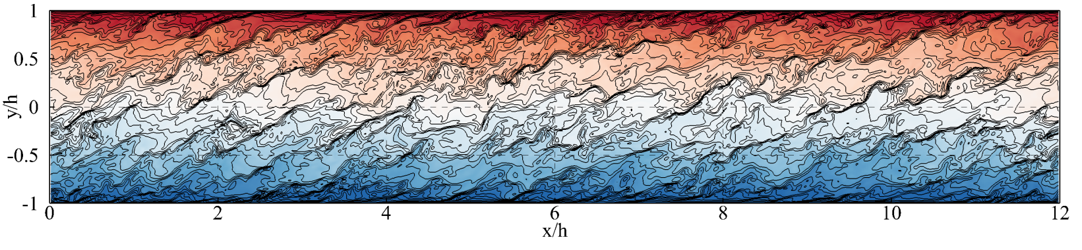
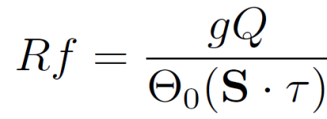
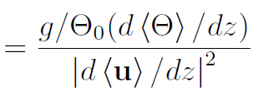

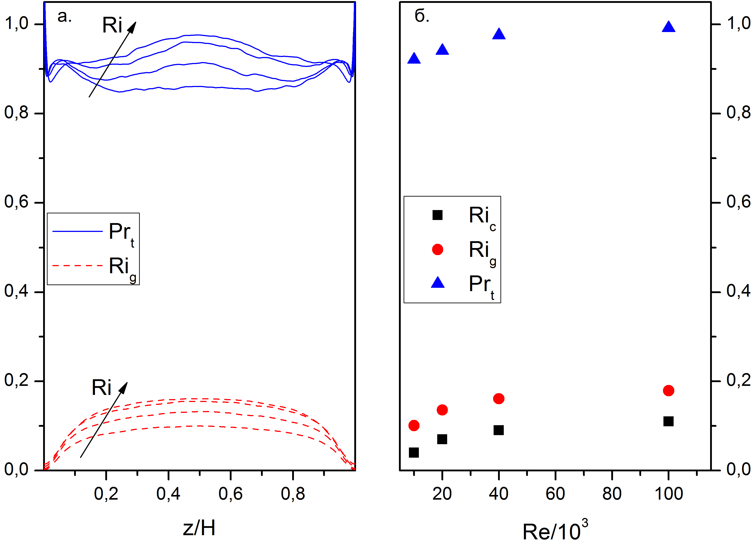

DNS. Существует ли турбулентность при очень больших числах Ричардсона?
Организованные структуры при устойчивой стратификации (вертикальное сечение поля температуры, DNS, течение Куэтта).
Из энергетических соображений
(Критерий линейной устойчивости Майлса - Ховарда, 1961)
Турбулентное число Прандтля
Измерения
(Zilitinkevich et. al, 2009 )
DNS
~10⁸ узлов сетки
Суперкомпьютер
«Ломоносов»
~10² часов расчета
~ 1000 ядер

Slide 15
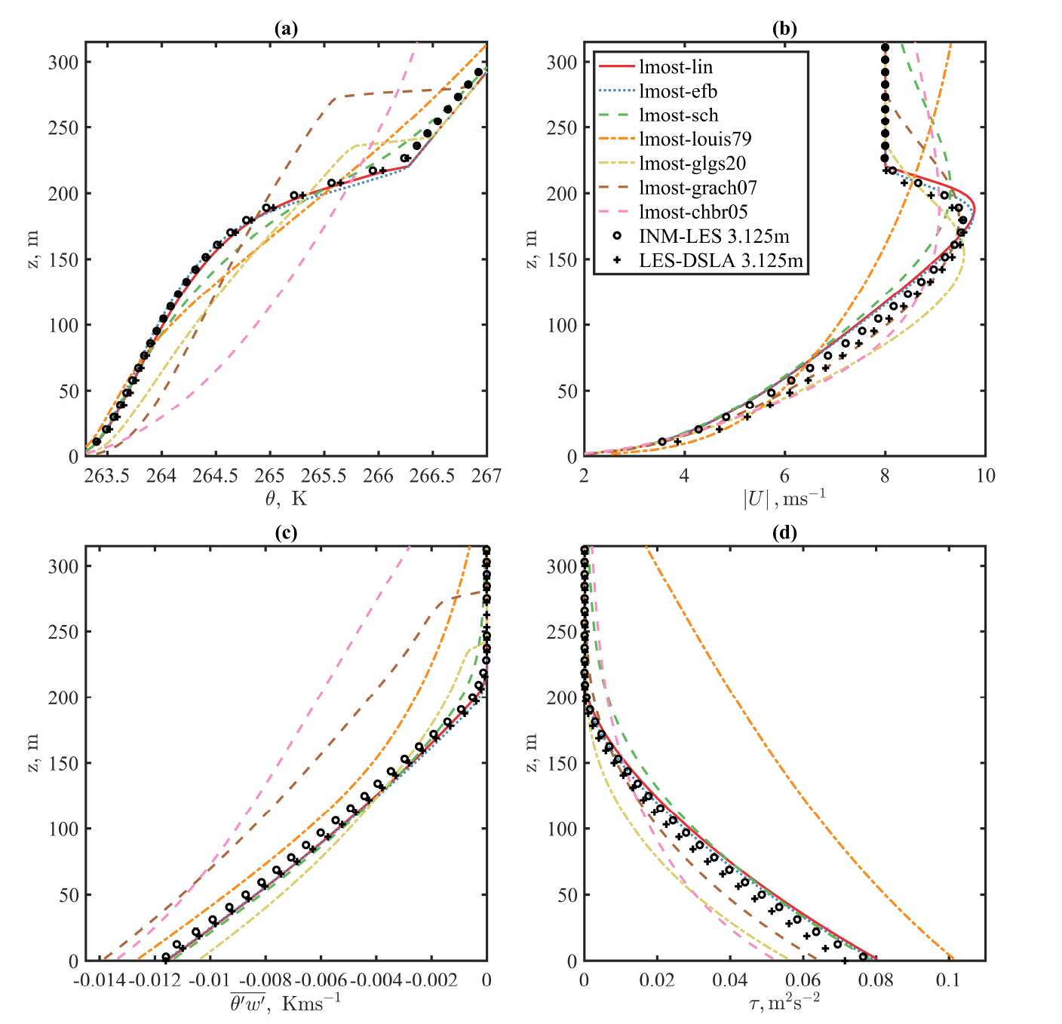
Применение LES-модели для тестирования и разработки локально одномерных моделей пограничного слоя атмосферы (1D-RANS). Турбулентное течение Экмана при устойчивой стратификации. Результаты вихреразрешающего моделирования используются как эталонное решение.

Slide 16
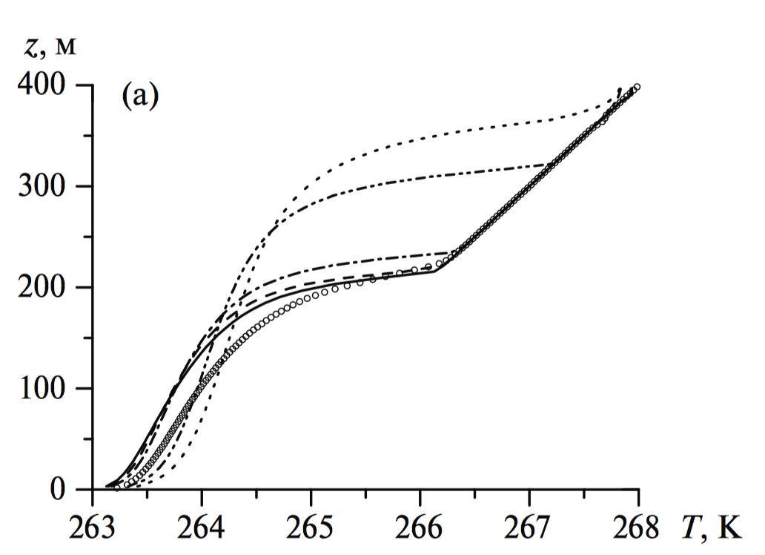
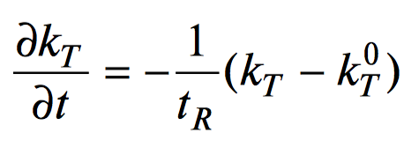
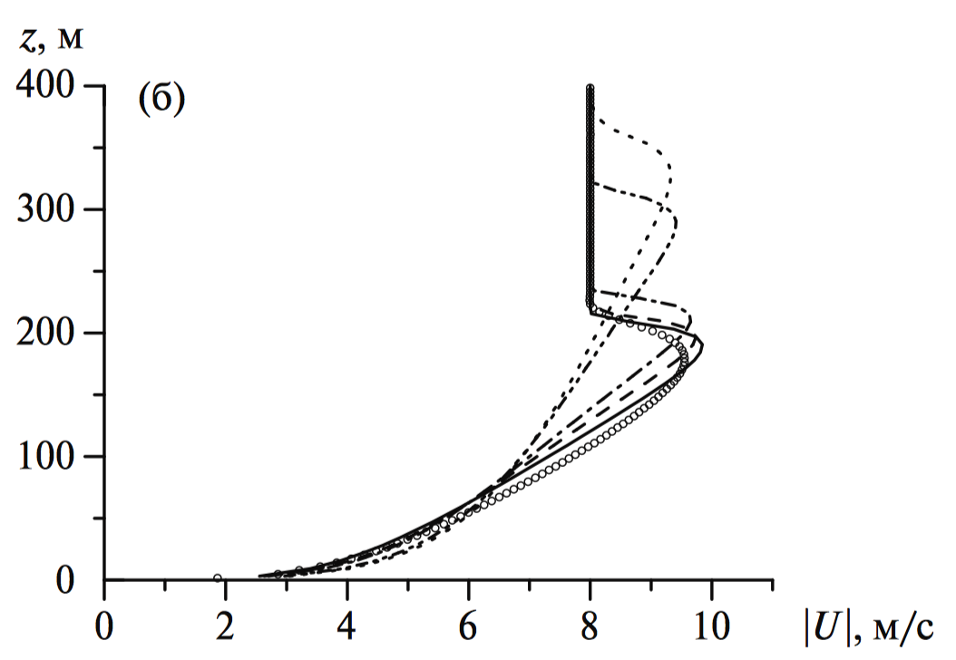
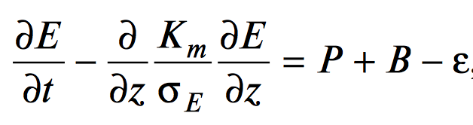
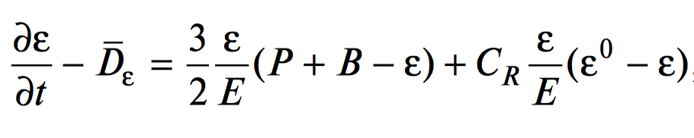
Турбулентное замыкание на основе релаксации масштаба длины
(Мортиков, Глазунов, Дебольский, Лыкосов, Зилитинкевич, ДАН, 2019)
Новое замыкание
Масштаб длины турбулентности релаксирует к равновесному значению:
Температура
LES
Скорость

Slide 17
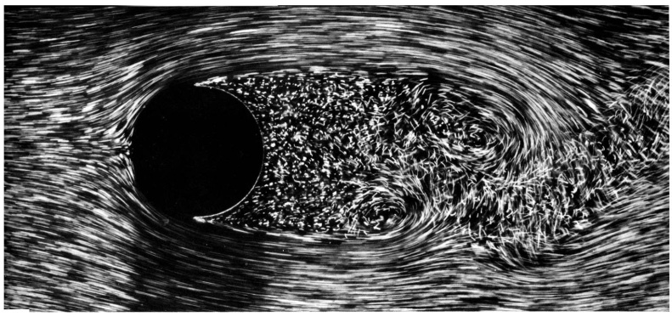
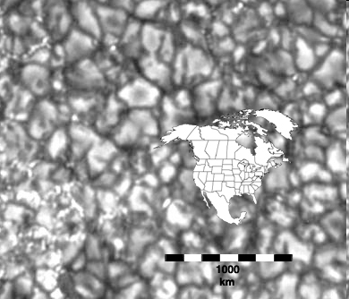
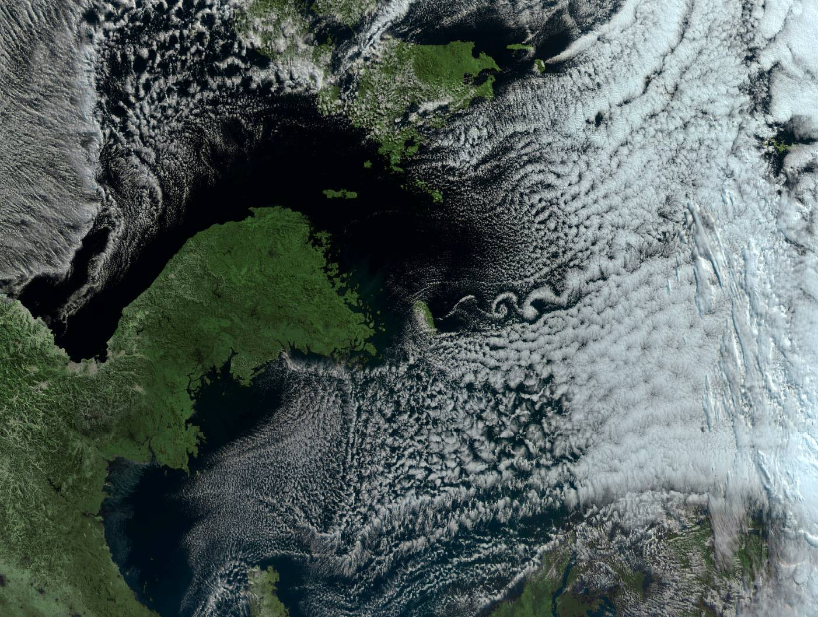
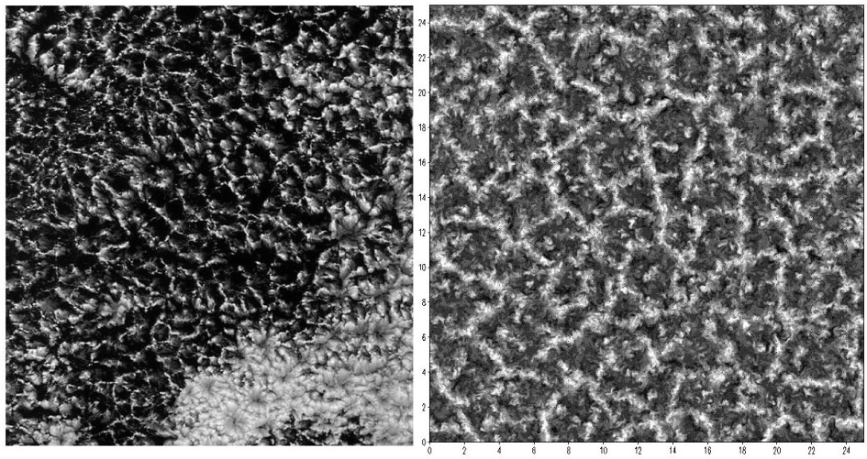
Когерентные структуры и конвекция
Мелкомасштабная турбулентность
Спектр кинетической энергии
Когерентные (организованные) структуры
Конвективные ячейки на Солнце
(гранулы).
конвективные ячейки
конвективные валики
вихревая дорожка Кармана
Конвективные ячейки
в АПС (фотография
облачности) Численная модель

Slide 18
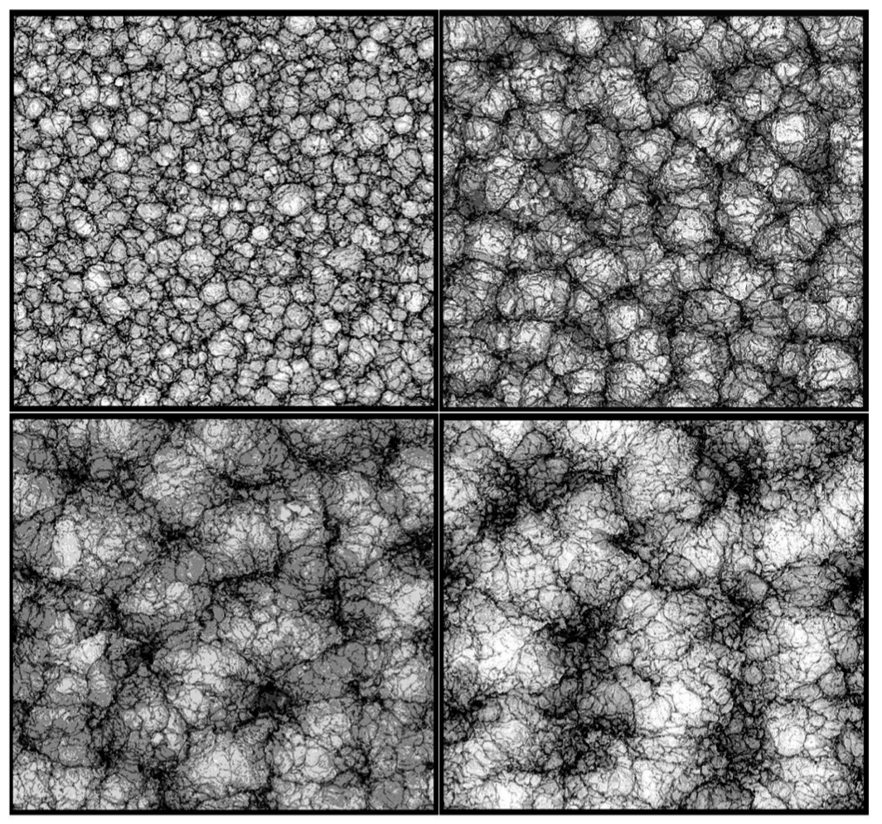
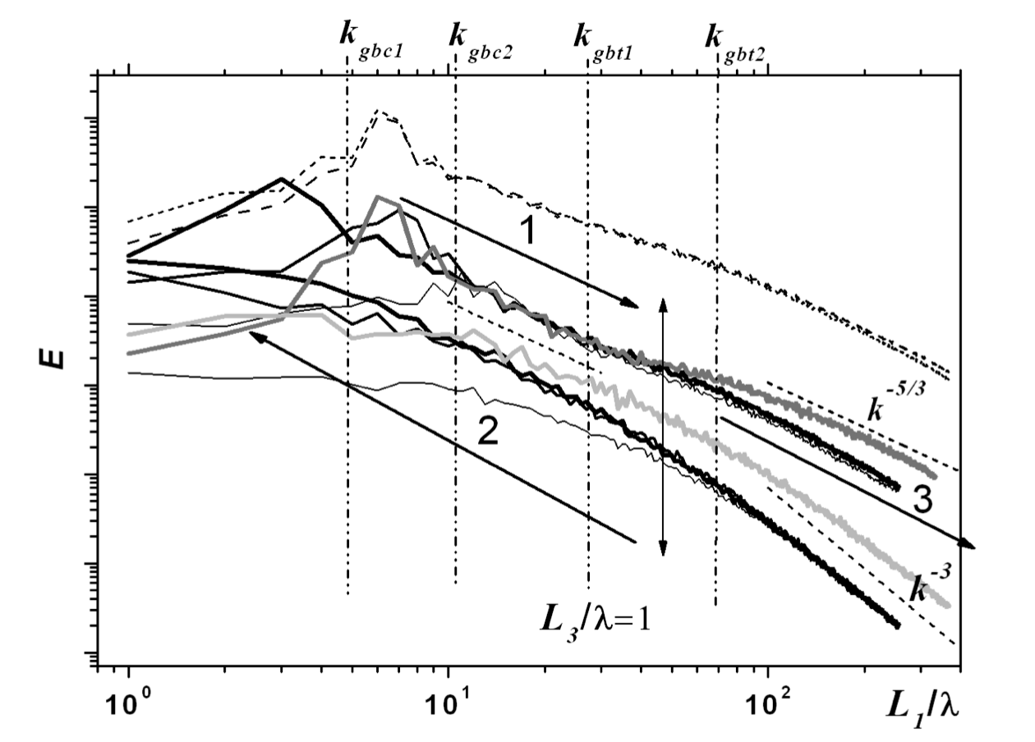
Спектральное распределение энергии в свободной конвекции
(Glazunov, Dymnikov, Lykossov, 2010)
t=3
t=10
t=30
t=50
Продемонстрирована схема спектрального распределения и обмена между баротропной и бароклинной составляющими кинетической энергии

Slide 19
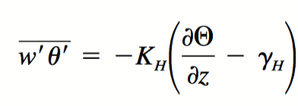
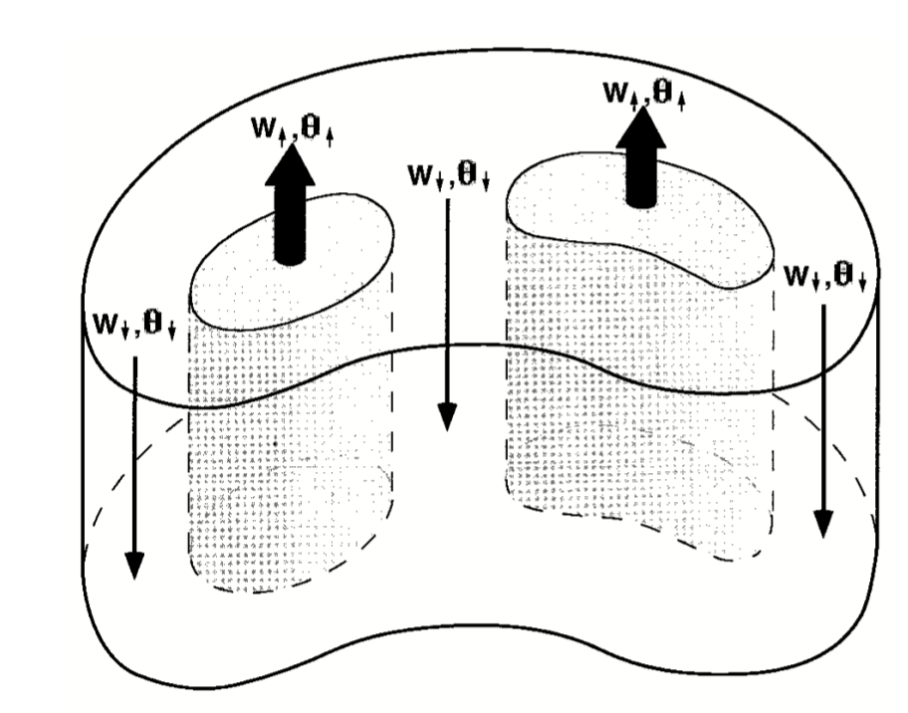


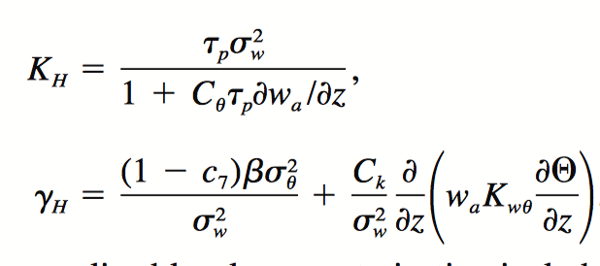
Третьи моменты и нелокальное турбулентные замыкания в конвективном пограничном слое (Zilitinkevich, Gryanik, Lykossov, Mironov, 1999; 76 ссылок по WoS)
Противоградиент температуры
Связь потока тепла
с «потоком потока»
При подстановке в уравнение
баланса потока тепла даёт:

Slide 20
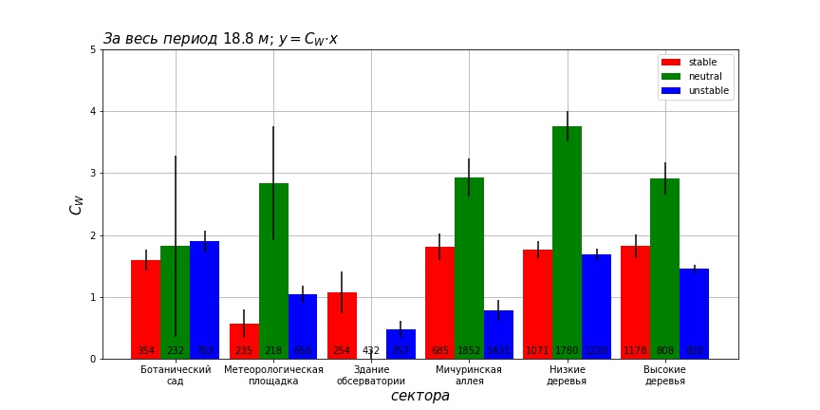
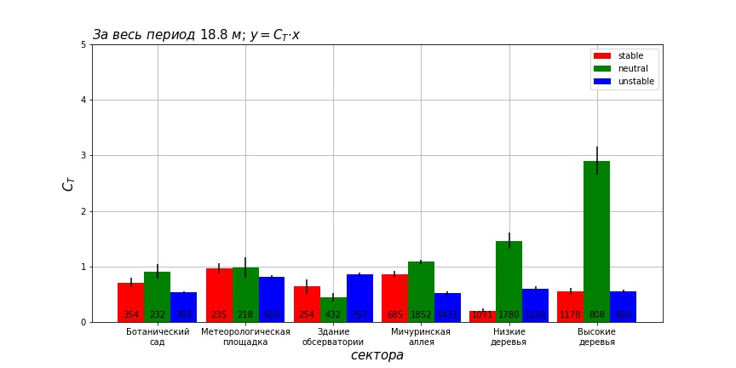
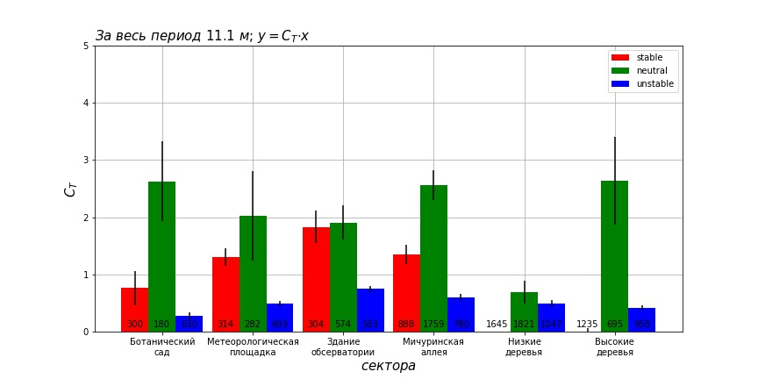
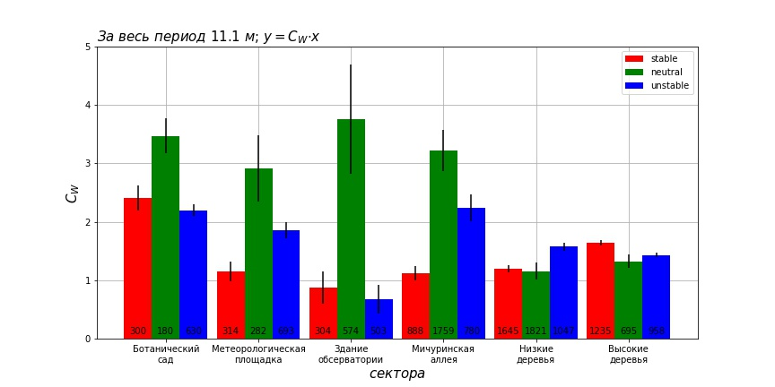
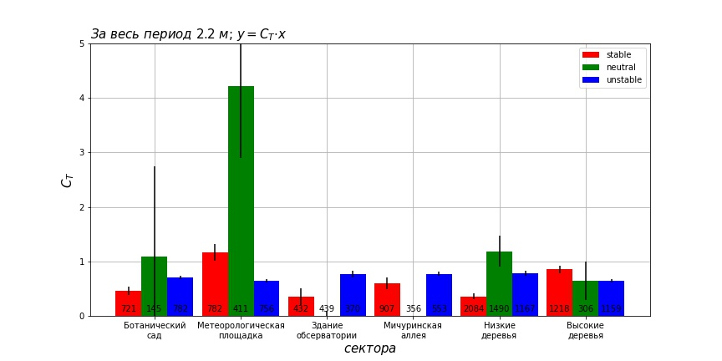
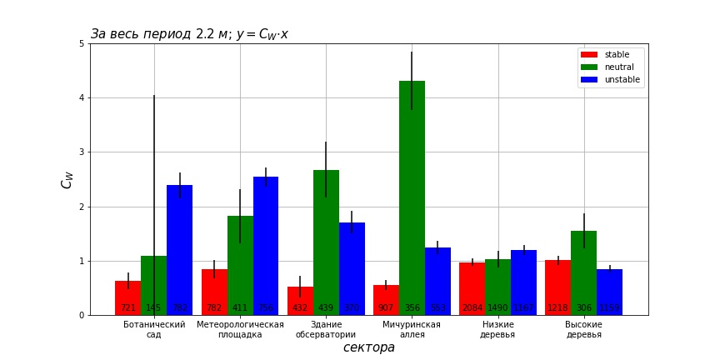


Проверка гипотезы на данных измерений
(И. Дрозд)
$$\overline{w^{′}w^{′}T′}$$
$$\overline{w^{′}T^{′}T′}$$
Данные акустических анемометров с микрометеорологической мачты МО МГУ (21 м), ноябрь 2019 г. – май 2020 г.
Подтверждается также данными натурных измерений в естественном неоднородном ландшафте (Barskov et al., 2019)

Slide 21
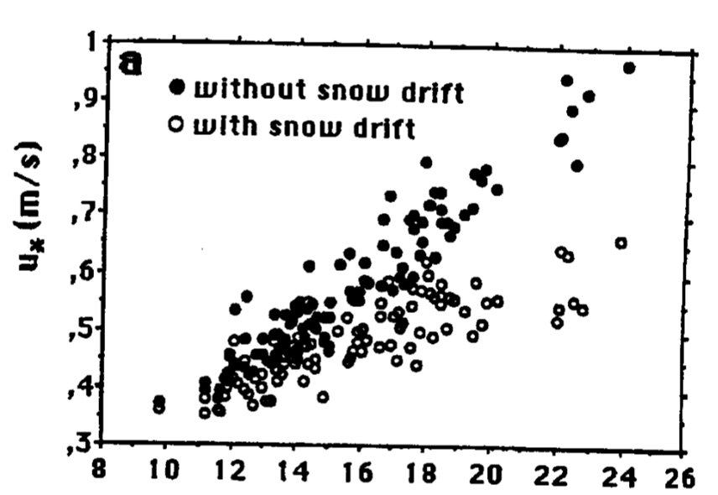
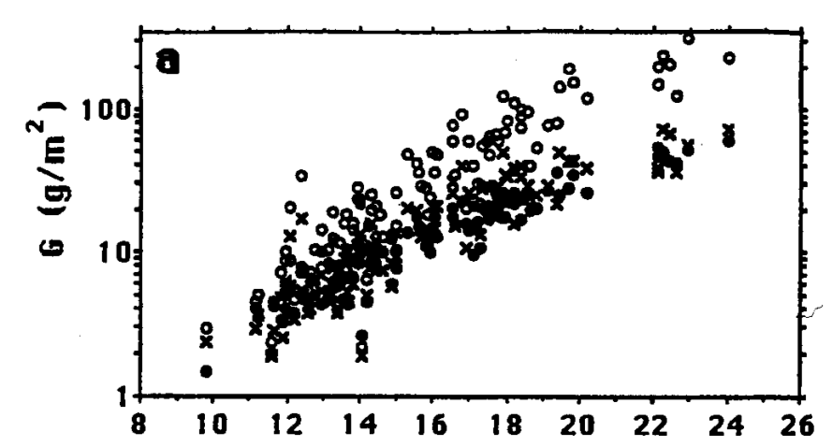




Скорость трения при метелевом переносе
(Wamser and Lykossov, 1995)
Скорость трения
Взвешенные частицы увеличивают плотность двухфазного течения и устойчивую стратификацию –> сокращение турбулентных потоков
Масштаб Обухова
Уравнение диффузии-оседания для концентрации снежных частиц
Интегральное
содержание
снега
Коэффициент турбулентной
диффузии
Скорость ветра на 10 м

Slide 22

Моделирование траекторий частиц в турбулентном потоке
(А.И. Варенцов, А.В. Глазунов)

Slide 23





Применение
блока лагранжевого переноса частиц в LES-модели для оценки области влияния («футпринта») точечных измерений
(А.В. Глазунов)
(d)
2
3

Slide 24




Пример использования LES-модели для расчетов характеристик атмосферной турбулентности и переноса примесей в городской среде с реалистично-заданной геометрией зданий (проект РФФИ 18-05-60126 «Арктика», г. Надым)
Средние аномалии температуры воздуха (относительно температуры в набегающем потоке )
Скорость осаждения взвеси, вброшенной «во дворах» (частицы с размерами 35-45 мкм; логарифмическая шкала; в единицах, нормированных на мощность источника)
Максимальные порывы ветра на высоте 1м, зафиксированные за 20 минут расчета

Slide 25
Моделирование гидротермодинамики деятельного слоя суши
(основные направления деятельности В.Н. Лыкосова)
Термодинамика и влагоперенос в почве с учётом фазовых переходов
Термодинамика и баланс массы снежного покрова
Термодинамика и биогеохимия водных объектов суши
(Wand and Yang, 2018)

Slide 26


Взаимодействие атмосферы и суши
Летом влажность почвы – основной источник предсказуемости атмосферы на сроки 40-60 дней (Conil et al., 2007, Clim. Dyn.)
Взаимодействие суши с атмосферой в периоды событий аномальной жары (Miralles et al., 2014; Nature Geoscience)

Slide 27

Модель тепловлагопереноса в почве
(первая версия – Лыкосов, Палагин, 1978, Метеорология и гидрология)

Slide 28



Включение снежного покрова и растительности (Володин, Лыкосов, 1998, Изв. АН. Физика атмосферы и океана, число цитирований РИНЦ – 123)
Потоки тепла, Вт/м²
Глубина промерзания, см
Влажность почвы, кг/кг
Поток явного тепла
Белогорка, зима
10 см
Поток скрытого тепла
50 см
Тихвин, зима
Поток тепла в почву
Тихвин, осень
150 см
Время, сут
Время, сут
Время, сут

Slide 29

Модель снежного покрова с учётом содержания жидкой влаги (Володина, Бенгтссон, Лыкосов, МиГ, 2000)

Slide 30


Роль мохового покрова в развитии мерзлоты (Мачульская, Лыкосов, 2009, Изв. РАН. Физика атмосферы и океана)
Общее содержание льда в деятельном слое

Slide 31






Mosses and lichens: convective heat and mass transfer? (Stepanenko, …, Lykossov, 2020)
Mosses and lichens are important in controlling sensible heat flux, evaporation and productivity (Porada et al., 2016; Druel et al., 2017).
Most of parameterizations assume molecular transfer through mosses only, however, lab experiments indicate convection (Aisar et al., 2018; Rice et al., 2018)
Ptilium
(Hypnaceae)
Adaptation or Rayleigh
criterium for free convection:
The moss porosity depending on species:
60-93 %

Slide 32



Модель деятельного слоя суши ИВМ РАН-МГУ
Модель суши
ИВМ РАН-МГУ
Модель Земной системы
ИВМ РАН
Модель численного прогноза погоды ПЛАВ
Динамика тепла, жидкой, газообразной влаги и льда в почве (23 слоя)
Снежный покров с учётом перезамерзания воды (4 слоя)
Транспирация и фотосинтез растительности
Модель эмиссии метана болотами
Параметризация водоемов
Модель речной сети
Разрешение в автономном режиме 0.5 x 0.5 град.
База данных типов поверхности GLCC
Вертикальный тепловлагообмен в одной ячейке модели суши
ИВМ РАН-МГУ

Slide 33



Воды суши: озера и реки
Озера
существенно влияют на локальную погоду через потоки тепла и влаги,
являются важными источниками метана и углекислого газа.
Реки
Сток рек отражает водный баланс больших территорий.
Они модифицируют термохалинную циркуляцию океана
и являются важными источниками метана и углекислого газа (Repina et al., in press).

Slide 34

Hierarchy of lake models by dimensionality
3D models (Reynolds equations in Boussinesq approximation)
2D models – 3D equations are averaged in horizontal or vertical plane
1½ D models – vertical transports are resolved, horizontal processes are resolved partially
1D models – only vertical processes are simulated
½ D models – vertical processes are simulated in simplified way (not explicitly)
0 D (bulk) models – obsolete
$$\frac{∂\overline{u_{i}}}{∂t}+\frac{∂\overline{u_{i}}\overline{u_{j}}}{∂x_{j}}=−\frac{1}{ρ_{0}}\frac{∂\overline{p}}{∂x_{i}}−δ_{i3}g\frac{\overline{ρ}}{ρ_{0}}−\frac{∂\overline{u_{i}^{′}u_{j}^{′}}}{∂x_{j}}−2{\left(Ω×\overline{u}\right)}_{i}+ν∇^{2}\overline{u_{i}},$$
$$\frac{∂\overline{u_{i}}}{∂x_{i}}=0,$$
$$\frac{∂\overline{T}}{∂t}+\frac{∂\overline{T}\overline{u_{j}}}{∂x_{j}}=−\frac{∂\overline{T^{′}u_{j}^{′}}}{∂x_{j}}−\frac{1}{ρ_{o}c_{p}}\frac{∂\overline{F_{j}}}{∂x_{j}}$$

Slide 35



LAKE model: basic physics
A general procedure
of horizontal averaging allows to take into account heat and gas fluxes at the sloping bottom

Slide 36


Вертикальное распределение температуры и метана
в Можайском водохранилище: лето 2017 (Степаненко и др., ФиПК, 2020)
Можайское вдхр.
(Московская обл.)
глубина 23 м
длина 24 км
Ср. ширина 600 м
Время обновления воды 0.87 года
Метеоданные:
Наро-Фоминск (осадки)
Звенигородская база ИФА РАН (радиация)
Можайск (остальные переменные)
Данные валидации:
Температура воды
Содержание O₂
Содержание CH₄
Temperature
Methane

Slide 37

Проект с РусГидро
“Измерение выбросов парниковых газов и оценка поглощающей способности гидроэнергетических объектов”
Задачи исследования
1. Проведение измерений выбросов парниковых газов с поверхности водохранилищ ГЭС.
2. Разработка методики и математических моделей баланса парниковых газов водохранилищ.
3. Придание разработанной методике статуса национальной методики Российской Федерации.

Slide 38




Модель речных потоков (Степаненко, …, Лыкосов, 2019)
Уравнения диффузионной волны для уровня и скорости течения:
Уравнение для температуры учитывает тепловое взаимодействие с атмосферой и почвой:
$$\frac{∂(ST)}{∂t}+\frac{∂(\left[U_{0}+U_{∗}\right]ST)}{∂x}=$$
$$\frac{∂}{∂x}k_{ST}\frac{∂S}{∂x}+u_{tr}T_{tr}h_{tr}+b_{s}F$$

Slide 39


Моделирование расхода Северной Двины
Атмосферное воздействие:
реанализ ERA5-Land
Среднесуточный расход, м³/с
Северная Двина
Бассейн 357 000 км² (247 ячеек модели)
Тип климата Dfc, Dfb
Равнинный рельеф
Тайга, смешанный лес
Без многолетней мерзлоты
Сравнение с данными гравиметрической миссии
GRACE по аномалии влагосодержания почвы бассейна
(работы выполняются в рамках Междисциплинарной школы МГУ «КОСМОС»)
Среднемесячная аномалия влагосодержания почвы в бассейне Северной Двины, см водно-экв. толщины

Slide 40
Лаборатория суперкомпьютерного моделирования природно-климатических процессов (НИВЦ МГУ)
2001 г. Организация в НИВЦ МГУ по предложению академиков В.П. Дымникова и В.В. Воеводина лаборатории суперкомпьютерного моделирования природно-климатических процессов. Заведующий – чл.-корр. РАН В.Н. Лыкосов (2001-2019 гг.). Первый сотрудник – В.Н. Глухов.
Березин И.С. (1920-1982)
Первый директор ВЦ МГУ
В.П. Дымников
Вал.В. Воеводин

Slide 41
Направления деятельности лаборатории
Математическое моделирование геофизических пограничных слоёв
Математическое моделирование деятельного слоя и водных объектов суши
Математическое моделирование и измерения в задачах городской метеорологии

Slide 42



Штат и показатели
2021:
Доклады на конференциях | 29
Патенты | 3
Статьи в журналах (всего) | 31
Статьи в журналах из Top-25 | 7
Статьи в журналах из списка RSCI WoS | 9
Статьи в журналах из списков SCOPUS, WoS | 26
Статьи в сборниках | 8
Зав. лаб. – д.ф.-м.н. В.М. Степаненко
Сотрудники:
с.н.с., к.ф.-м.н. Е.В. Мортиков
с.н.с., к.г.н. М.И. Варенцов
м.н.с. А.В. Дебольский
асп. А.И. Медведев
асп. Е.В. Ткаченко
асп. В.А. Ломов
асп. Р.В.Чернышёв
стаж.-иссл. А.И.Варенцов
Совместители: д.ф.-м.н. А.В. Глазунов, д.ф.-м.н. И.А. Репина, к.т.н. М.А. Криницкий, к.ф.-м.н. П.А. Пережогин, к.ф.-м.н. Богомолов, Д.С. Гладских
Проекты/договора | Число
Гранты РФФИ | 2
Гранты президента молодым учёным | 3
Грант МинОбра с Германским институтом | 1
Грант РНФ лаборатории мирового уровня | 1
Грант Математического центра | 1
Грант РГО | 1
Договора с коммерческими партнёрами | 4

Slide 43


Научная генеалогия
П. Л. Чебышёв
(1821–1894)
А. М. Ляпунов (1857–1918)
В. А. Стеклов
(1863–1926)
А. А. Фридман (1888–1925)
И. А. Кибель
(1904–1970)
Л. Н. Гутман
(1923-2001)
Г. И. Марчук
(1925-2013)
В.Н. Лыкосов
(1945-2021)

Slide 44
Подготовленные кандидаты наук
А. Л. Казаков (1978);
Г. А. Платов (1992), в.н.с. Института вычислительной математики и математической геофизики СО РАН (г. Новосибирск), доктор физико-математических наук (2012);
Е. М. Володин (1993), в.н.с. ИВМ РАН, доктор физико-математических наук (2002);
А. В. Глазунов (1995), в.н.с. ИВМ РАН;
Е. Б. Тонкачеев (1996);
Е. Е. Мачульская (2001), Немецкая служба погоды, Оффенбах-на-Майне, Германия;
В. М. Степаненко (2007), зам. дир. НИВЦ МГУ.

Slide 45


Серия конференций и школ молодых учёных
CITES/ENVIROMIS
В.Н. Лыкосов - сопредседатель программного комитета с 2006 по 2020 гг.

Slide 46
Образование
Кафедры подготовки специалистов в области математического моделирования Земной системы:
афедра вычислительных технологий и моделирования в геофизике и биоматематике МФТИ (зав. каф. – чл.-корр. РАН Ю.В. Василевский),
кафедра вычислительных технологий и моделирования факультета ВМиК МГУ (зав. каф. – акад. Е.Е. Тыртышников),
кафедра метеорологии и климатологии Географического факультета МГУ (зав. каф. – профессор А.В. Кислов),
Спецкурс «Математическое моделирование геофизической турбулентности», автор – В.Н. Лыкосов
Новая магистерская программа в рамках Междисциплинарной научно-образовательной школы МГУ «Мозг, когнитивные системы, искусственный интеллект» (направление 8: извлечение знаний из данных): «Суперкомпьютерные технологии моделирования Земной системы» (факультет ВМиК, физический факультет, географический факультет, НИВЦ).

Slide 47


44 заседания семинара,
Первый доклад:
13 апреля 2016 г., 17:30
Г.С.Ривин
ТЕНДЕНЦИИ РАЗВИТИЯ СОВРЕМЕННЫХ НЕГИДРОСТАТИЧЕСКИХ ТЕХНОЛОГИЙ ЧИСЛЕННОГО ПРОГНОЗА ПОГОДЫ И МОДЕЛИРОВАНИЯ КЛИМАТА
150 заседаний семинара
Первый доклад:
6 марта 2003 г.
Доклад: Глазунов А.В., ИВМ РАН
"Вихреразрешающее моделирование пограничных слоев атмосферы и океана".

Slide 48

https://expert.msu.ru/stdo15

Slide 49
Цитаты В.Н. Лыкосова
«Дело наше такое: шаг вперёд, два шага назад»
«Сделаете – станете в этой области первопроходимцем»
«Двигаться в решении задачи надо регулярно, хоть маленькими шажками»
«Если вопрос поставлен, надо на него отвечать, а не отмахиваться»
«Надо с начала делать всё правильно, а то будете потом искать героически ошибку в программе»
«Множество ошибок в любой программе непусто»
«Мы не можем в модели климата каждую кочку описать»
«Когда твои ученики превзошли тебя, понимаешь, что прожил жизнь не зря»

